Slide 1
LUYỆN TẬP

Slide 2
THẢO LUẬN NHÓM ĐÔI
Lắng nghe bài hát Bé quét nhà và cho biết:
1. Trong bài hát nhắc đến những ai?
2. Mọi người làm những công việc gì?

Slide 4
TỪ CHỈ SỰ VẬT, HOẠT ĐỘNG.
CÂU NÊU HOẠT ĐỘNG

Slide 5
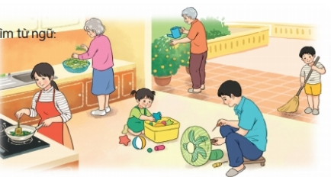
Bài 1. Nhìn tranh, tìm từ ngữ:
Chỉ sự vật:
b. Chỉ hoạt động:

Slide 6
Từ ngữ chỉ sự vật |  | Từ ngữ chỉ hoạt động
Chỉ người | Chỉ vật
bà
rau, rổ, ...
nhặt rau
ông
bình, cây
tưới cây
bố
quạt, tu vít
sửa chữa
mẹ
chảo, bếp
nấu ăn
anh
chổi, sân
quét sân
em
bóng, hộp
chơi đồ chơi

Slide 7
Từ ngữ chỉ sự vật |  | Từ ngữ chỉ hoạt động
Chỉ người | Chỉ vật
ông, bà, bố, mẹ, anh, em, … | bếp, nhà, sân, vườn, quạt, chổi, chảo, … | tưới cây, nhặt rau, sửa quạt, nấu ăn, chơi đồ chơi, …
Từ ngữ chỉ hoạt động là những từ ngữ chỉ động tác, sự vận động của người, con vật.
Từ ngữ chỉ sự vật là những từ ngữ chỉ người, đồ vật, con vật, cây cối, cảnh vật, hiện tượng thiên nhiên,…

Slide 8
Bài 2. Tìm 3 từ ngữ chỉ hoạt động trong đoạn thơ dưới đây:
Mẹ may chiếc áo mới Lại thêu một bông hoa Anh cu Phương rất khoái Khen: Mẹ giỏi hơn ba! | Khi ô tô hỏng máy Mẹ chẳng sửa được cho Ba nối dây cót lại Xe chạy liền ro ro …. (Đặng Hấn)
+ Đoạn thơ nói đến những ai?
+ Mỗi người đã làm việc gì?
+ Từ ngữ nào chỉ công việc đó?

Slide 9
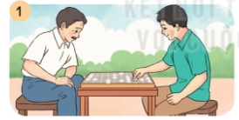
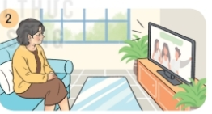
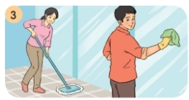
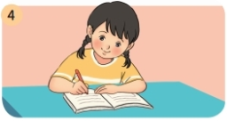
Bài 3. Quan sát tranh và trả lời câu hỏi.
Ông đang làm gì?
Bà đang làm gì?
Bố mẹ đang làm gì?
Bạn nhỏ đang làm gì?

Slide 10
Bài 3. Quan sát tranh và trả lời câu hỏi.
- Trước mặt ông và người bạn là cái gì?
Trước mặt ông và người bạn là bàn cờ.
- Ông đang làm gì?
Ông đang đánh cờ.

Slide 11
Bài 3. Quan sát tranh và trả lời câu hỏi.
- Bà đang ngồi ở đâu?
Bà đang ngồi ở phòng khách.
- Bà đang chăm chú làm gì?
Bà đang chăm chú xem ti vi.

Slide 12
Bài 3. Quan sát tranh và trả lời câu hỏi.
- Mẹ cầm chổi để làm gì?
Mẹ cầm chổi để lau sàn nhà.
- Bố đặt khăn lên tường để làm gì?
Bố lau tường cho thật sạch.
- Vì sao bố đeo găng tay?
Bố đeo găng tay vì gang tay giúp bố giữ sạch tay.

Slide 13
Bài 3. Quan sát tranh và trả lời câu hỏi.
- Bạn nhỏ ngồi ở đâu?
Bạn nhỏ ngồi ở bàn học.
- Bạn nhỏ đang làm gì?
Bạn nhỏ đang làm bài tập về nhà.

